Slide 1


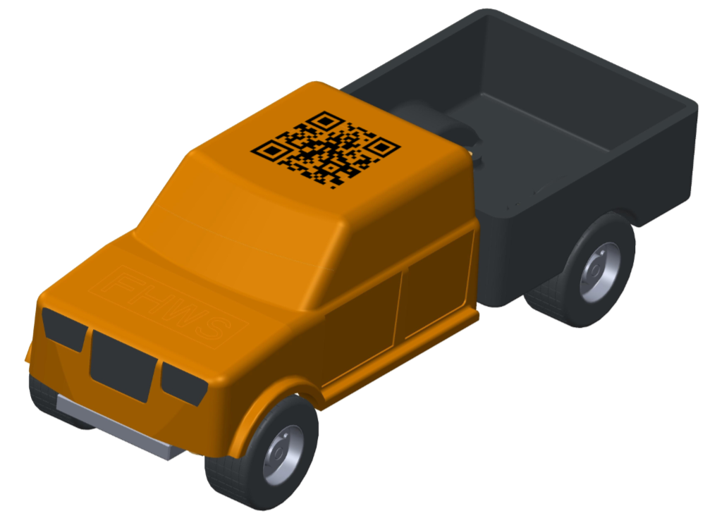
Abschlussarbeit: Validierung und Konzeptionierung eines
3D gedruckten Werkzeugs für eine Spritzgießmaschine
Die Produktion der c-factory soll besser und vielfältiger werden! Dafür werden neue Produkte benötigt.
Ihre Aufgabe wird sein, für unsere Spritzgießmaschine, ein Konzept zu erstellen und diesen zu validieren um Werkzeuge 3D zu drucken zu können damit unser Portfolio erweitert werden kann.
Betreuung: Prof.-Dr. Christoph Bunsen und Roland Oppelt
Kontakt: christoph.bunsen@fhws.de roland.oppelt@fhws.de

